Slide 2
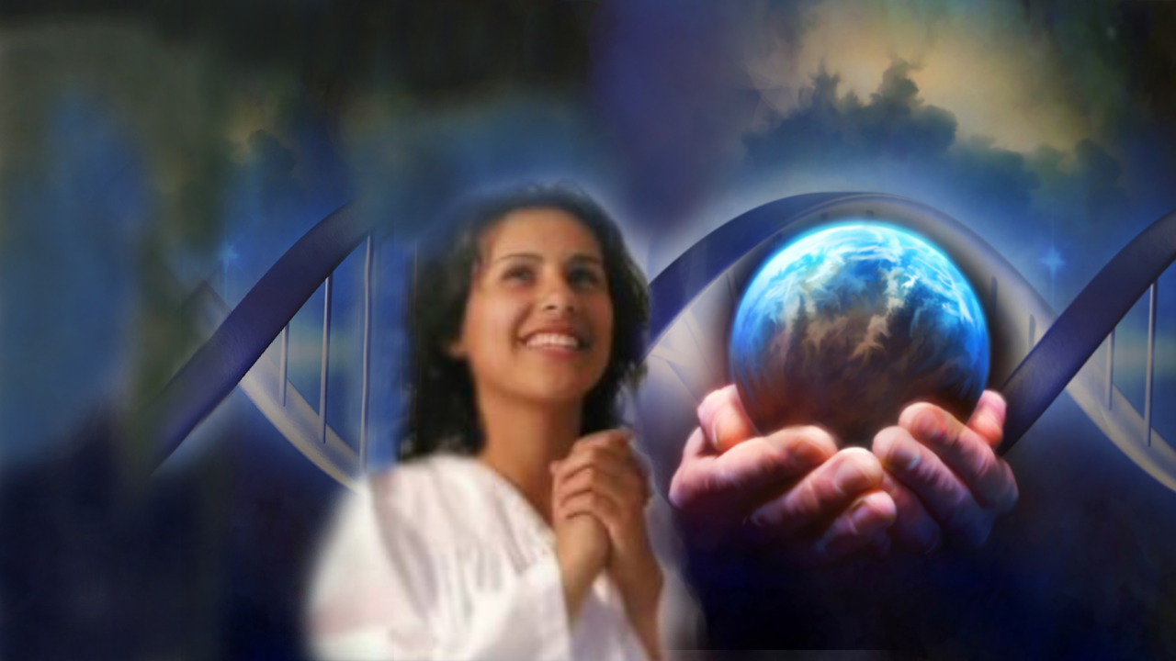
Para memorizar:

Slide 3
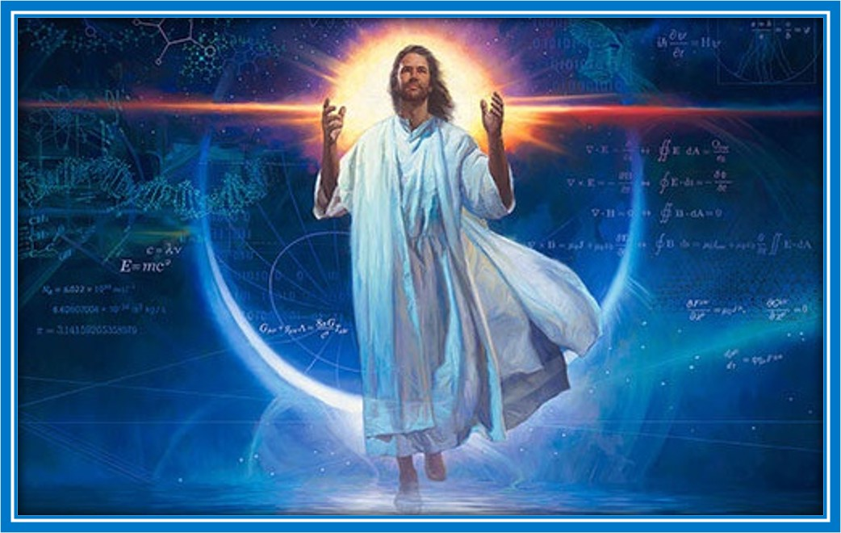
Enfoque del estudio
El hecho de que Dios haya creado este mundo en siete días literales es una de las verdades fundamentales de las Escrituras. Toda la Biblia comienza con las palabras: “En el principio Dios creó los cielos y la tierra” (Gén. 1:1). El ultimo libro de la Biblia, Apocalipsis, nos llama a adorar “al que hizo el cielo, y la tierra” (Apoc. 14:7). Dios es digno de nuestra adoración porque él nos creo. No evolucionamos; no somos simplemente una accidente genético. Somos mucho más que u miembro avanzado de la especie animal. Somos seres humanos con un valor increíble porque Dios nos creó. Cada uno de nosotros es único a sus ojos.
En la lección de esta semana exploraremos la relevancia de la Creación misma. Fijémonos en las primeras líneas de la Biblia, en el primer capitulo, Génesis 1. No hablan de la justificación de solo por la fe, ¿verdad? Tampoco dicen nada sobre la vida, la muerte, la resurrección y el ministerio sumo sacerdotal de Jesús. Ni un palabra de la Segunda Venida. Silencio total sobre los Mandamientos y la eterna perpetuidad de la Ley de Dios. Nada sobre el estado de los muertos. ¿Por qué? La respuesta en realidad es sencilla. Estas doctrinas si bien son importantes, carecen de sentido, son un despropósito total al margen de la doctrina de la Creación, si quitamos la primera línea: “En el principio creó Dios los cielos y la tierra”
En la lección de esta semana nos enfocaremos en dos preguntas que nos ayudaran a entender por que debemos adorar Dios: 1) ¿A quien adoramos?, 2) ¿Creación o evolución?.

Slide 4
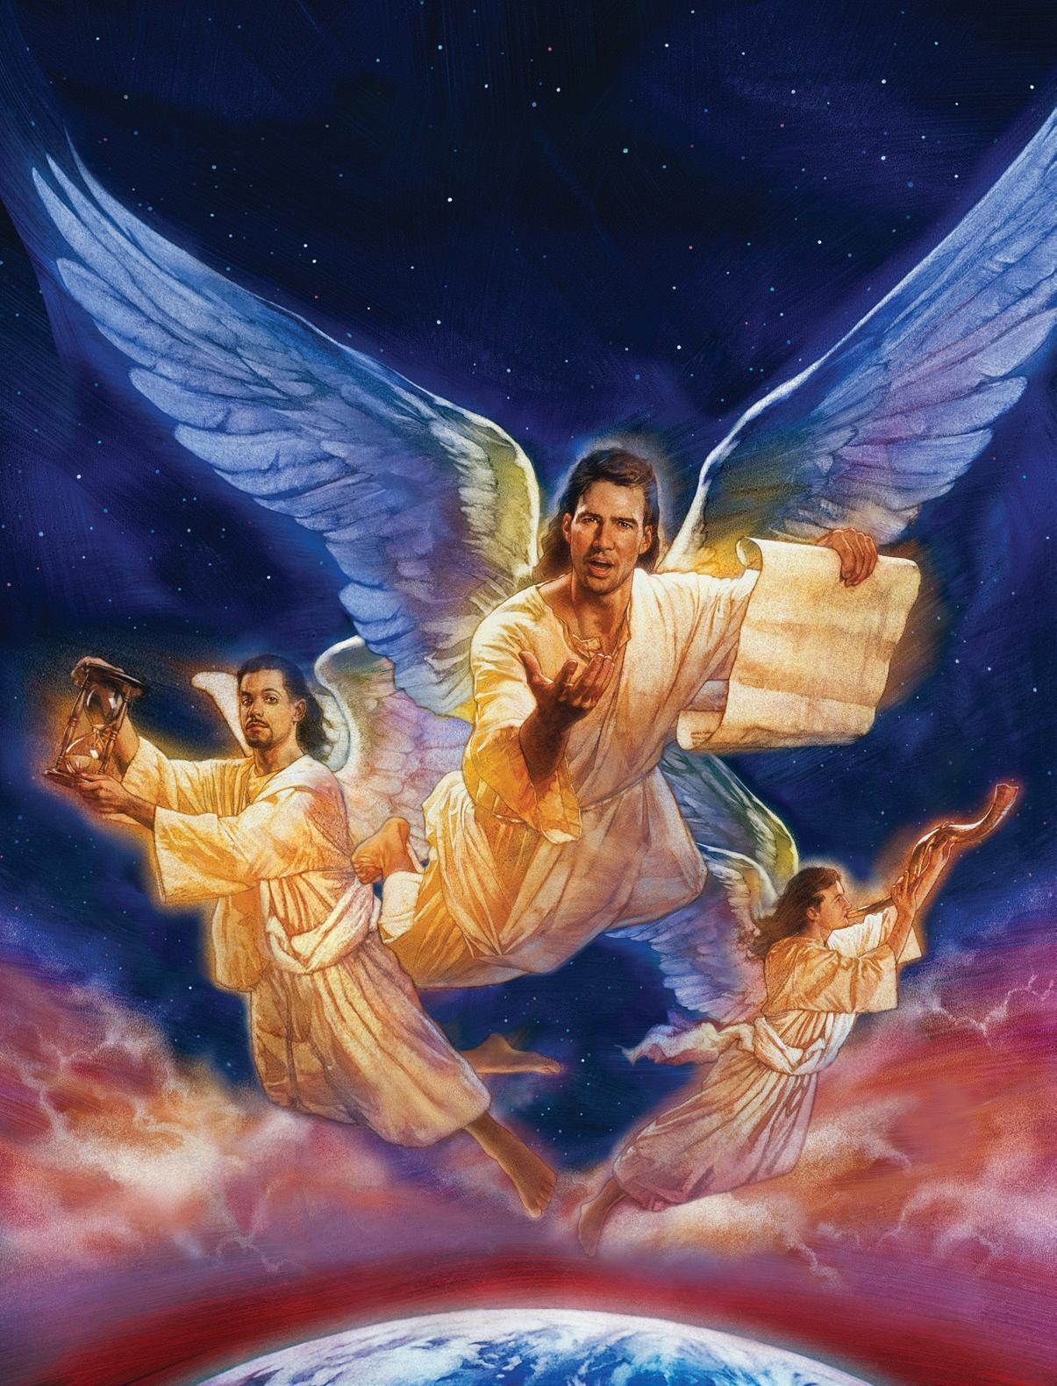
ADOREN AL CREADOR (Introducción)
E
n la década de 1840, varias revoluciones sociales, políticas, científicas y religiosas cambiaron el mundo. En 1844, Charles Darwing publico un ensayo que exponía una versión temprana de su teoría de la evolución. También en 1844, Karl Marx comenzó a desarrollar los ideales comunistas en su obra Manuscritos económicos y filosóficos de 1844, un precursor del Manifiesto comunista, que con el tiempo se publicaría en todo el mundo. Ese mismo año, Samuel Morse envió por primera vez un mensaje de telégrafo desde Washington, D. C. a Baltimore, en Estados Unidos. En 1859 se publicó El origen de las especies de Darwing, el cual establece una versión más desarrollada de la teoría de la evolución.
En la década de 1840, Dios levanto un movimiento divino para proclamar el mensaje de los últimos días a un mundo que estaba en una búsqueda frenética de significado, propósito e identidad. Un grupo de cristianos creyentes en la Biblia, con múltiples trasfondos religiosos, comenzando a estudiar las antiguas profecías de Daniel y Apocalipsis. Allí descubrieron un mensaje especifico para el tiempo presente, un mensaje que responde las grandes preguntas de una generación que anticipa el pronto regreso de Cristo.
“Todos los seres creados viven por la voluntad y el poder de Dios. Son recipientes de la vida del Hijo de Dios. No importa cuán capaces y talentosos sean, no importa cuán amplias sean sus capacidades, son provistos con la vida que procede de la Fuente de toda vida. El es el manantial, la fuente de vida. La vida que había depuesto en su humanidad, la tomó de nuevo y la dio a la humanidad. «Yo he venido —dijo él— para que tengan vida, y para que la tengan en abundancia». Juan 10:10.”. A fin de conocerle, p. 73).

Slide 5
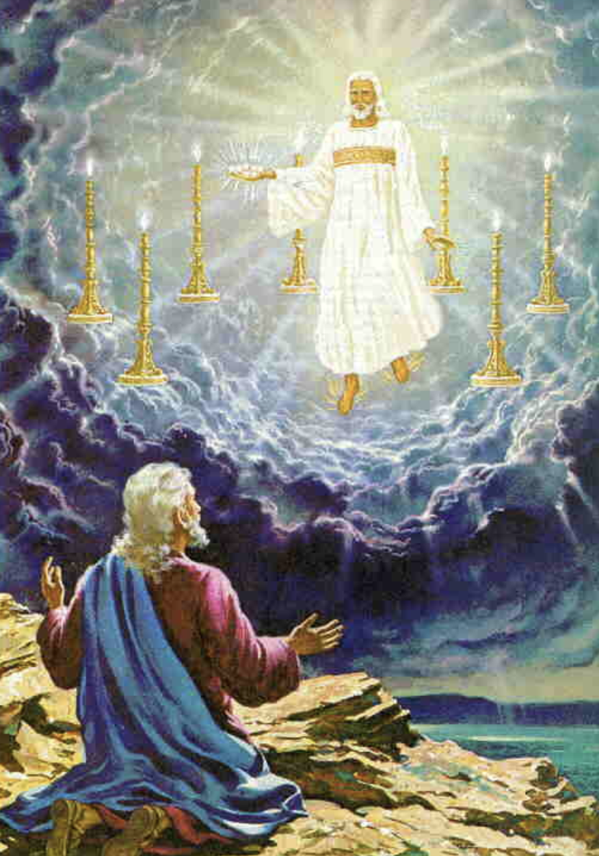
UN COMPAÑERO EN LA TRIBULACIÓN
“Yo Juan, vuestro hermano, y copartícipe vuestro en la tribulación, en el reino y en la paciencia de Jesucristo, estaba en la isla llamada Patmos, por causa de la palabra de Dios y el testimonio de Jesucristo.” (Apocalipsis 1: 9)
Lee Apocalipsis 1:9. Ver también Mateo 13:21; Hechos 14:22; y Juan 16:33. ¿Cuál es el mensaje aquí para todos los que procuran seguir a Jesús en este mundo?
R: El mensaje dado a Juan y a su iglesia del tiempo del fin, es que él nos acompaña, el no nos a abandonado, a pesar de las tribulaciones que pasemos él siempre esta con nosotros. Además Cristo a vencido al mundo.
Todos nosotros enfrentamos batallas contra las tentaciones todos los días. La buena noticia es que el mismo Dios que desató su poder infinito para crear el mundo, desata ese poder infinito para derrotar las fuerzas del mal que libran la batalla por nuestra alma. Jesús tiene algo más que ofrecer que una derrota frustrante. Él tiene algo más que ofrecer que el fracaso repetido. Tiene algo más que ofrecer que tropezar con la misma piedra una y otra vez..
“Patmos, una isla árida y rocosa del mar Egeo, había sido escogida por las autoridades romanas para desterrar allí a los criminales; pero para el siervo de Dios esa lóbrega residencia llegó a ser la puerta del cielo. Allí, alejado de las bulliciosas actividades de la vida, y de sus intensas labores de años anteriores, disfrutó de la compañía de Dios, de Cristo y de los ángeles del cielo, y de ellos recibió instrucciones para guiar a la iglesia de todo tiempo future " (Los hechos de los apóstoles, pp. 456).
Reflexionando: Si los siervos fieles de Dios, como Juan, enfrentan sufrimientos y tribulaciones, ¿qué nos hace pensar que nosotros no enfrentaremos problemas? (Ver 1 Ped. 4:12-15.)

Slide 6
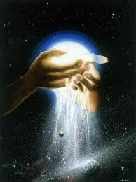
ADORAR AL CREADOR
“En el principio creó Dios los cielos y la tierra.” (Génesis 1: 1).
Lee Apocalipsis 14:7. ¿Cómo concluye el mensaje del primer ángel? ¿Qué apelación final hace este mensaje referente a la hora del Juicio? (Ver también Isa. 40:26; Juan 1:1-3; Rom. 1:20).
R: Concluye pidiendo la adoración al creador del cielo y la tierra, el mar y las fuentes de las aguas. Apelando al Dios creador anclada en el primer libro de la Biblia, el Génesis.
Para poder entender el Final de la Biblia (Apocalipsis), debemos volver al principio de esta, Génesis 1: 1 “En el principio creó Dios los cielos y la tierra”. Este versículo es el fundamento de toda la Escritura. La palabra hebrea que se utiliza aquí es: “bará” que se refiere a algo que Dios hizo. Y este verbo hebreo está vinculado a la actividad creadora de Dios. Dios tiene la habilidad, el asombroso poder, de crear algo de la nada. Dios habla y la tierra comienza a existir. La creación revela a un Dios que tiene un poder asombroso e ilimitado. Su poder creador no solo trajo los cielos y la Tierra a la existencia, sino que ha obrado a favor de su pueblo a través de los siglos.
“La importancia del sábado, como institución conmemorativa de la creación, consiste en que recuerda siempre la verdadera razón por la cual se debe adorar a Dios», porque él es el Creador, y nosotros somos sus criaturas. «Por consiguiente, el sábado forma parte del fundamento mismo del culto divino, pues enseña esta gran verdad del modo más contundente, como no lo hace ninguna otra institución. El verdadero motivo del culto divino, no tan solo del que se tributa en el séptimo día, sino de toda adoración, reside en la distinción existente entre el Creador y sus criaturas. Este hecho capital no perderá nunca su importancia ni debe caer nunca en el olvido»…” (J. N. Andrews, History of the Sabbath, cap. 27).
Reflexionando: ¿En qué medida el tamaño abrumador de la Creación solo amplifica la realidad del amor de Dios, ya que muestra que, a pesar de lo pequeños que somos en contraste con la Creación, aun así Cristo murió por nosotros?

Slide 7
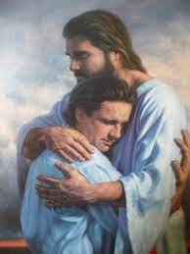
UN DIOS QUE ESTÁ CERCANO
“Porque así dijo el Alto y Sublime, el que habita la eternidad, y cuyo nombre es el Santo: Yo habito en la altura y la santidad, y con el quebrantado y humilde de espíritu, para hacer vivir el espíritu de los humildes, y para vivificar el corazón de los quebrantados.” (Isaías 57: 15)
Lee 2 Corintios 5:17; Salmo 139:15 al 18; Hechos 17:27; y Colosenses 1:17. ¿Qué nos enseñan estos versículos acerca de la cercanía de Dios?
R: Aunque Dios es el creador y habita en las alturas, el esta cerca de su creación nunca se aparta de su criaturas. Lo mejor sobre nuestro Dios es que su grandez y su poder son tan vastos que traspasan el Cosmos y llega a cada una de nuestra vidas.
A lo largo de los siglos, él ha sido y sigue siendo el Dios de la creación que no se ha olvidado de su creación. Es el Dios de los comienzos que está con nosotros hasta el final de los tiempos. Es el Dios que origino este mundo, que esta siempre presente en este mundo y que nunca abandonará a su pueblo de este mundo. Es el Dios que libera, el Dios que provee y el Dios que guía. El Dios de la creación es el Dios del poder ilimitado. Es el Dios de lo imposible.
“Cristo vino para enseñar a los seres humanos lo que Dios desea que conozcan. En los cielos, en la tierra, en las anchurosas aguas del océano, vemos la obra de Dios. Todas las cosas creadas testifican acerca de su poder, su sabiduría y su amor. Pero ni de las estrellas, ni del océano, ni de las cataratas podemos aprender lo referente a la personalidad de Dios como se ha revelado en Cristo. ” (Testimonios para la iglesia, t. 8, p. 277).
Reflexionando: Entendemos la profecías de tiempo dadas en Daniel, o aún estamos en tinieblas sobre ellas. Escudriñar las escrituras con oración y ayuno para comprender el mensaje para el tiempo del fin.

Slide 8
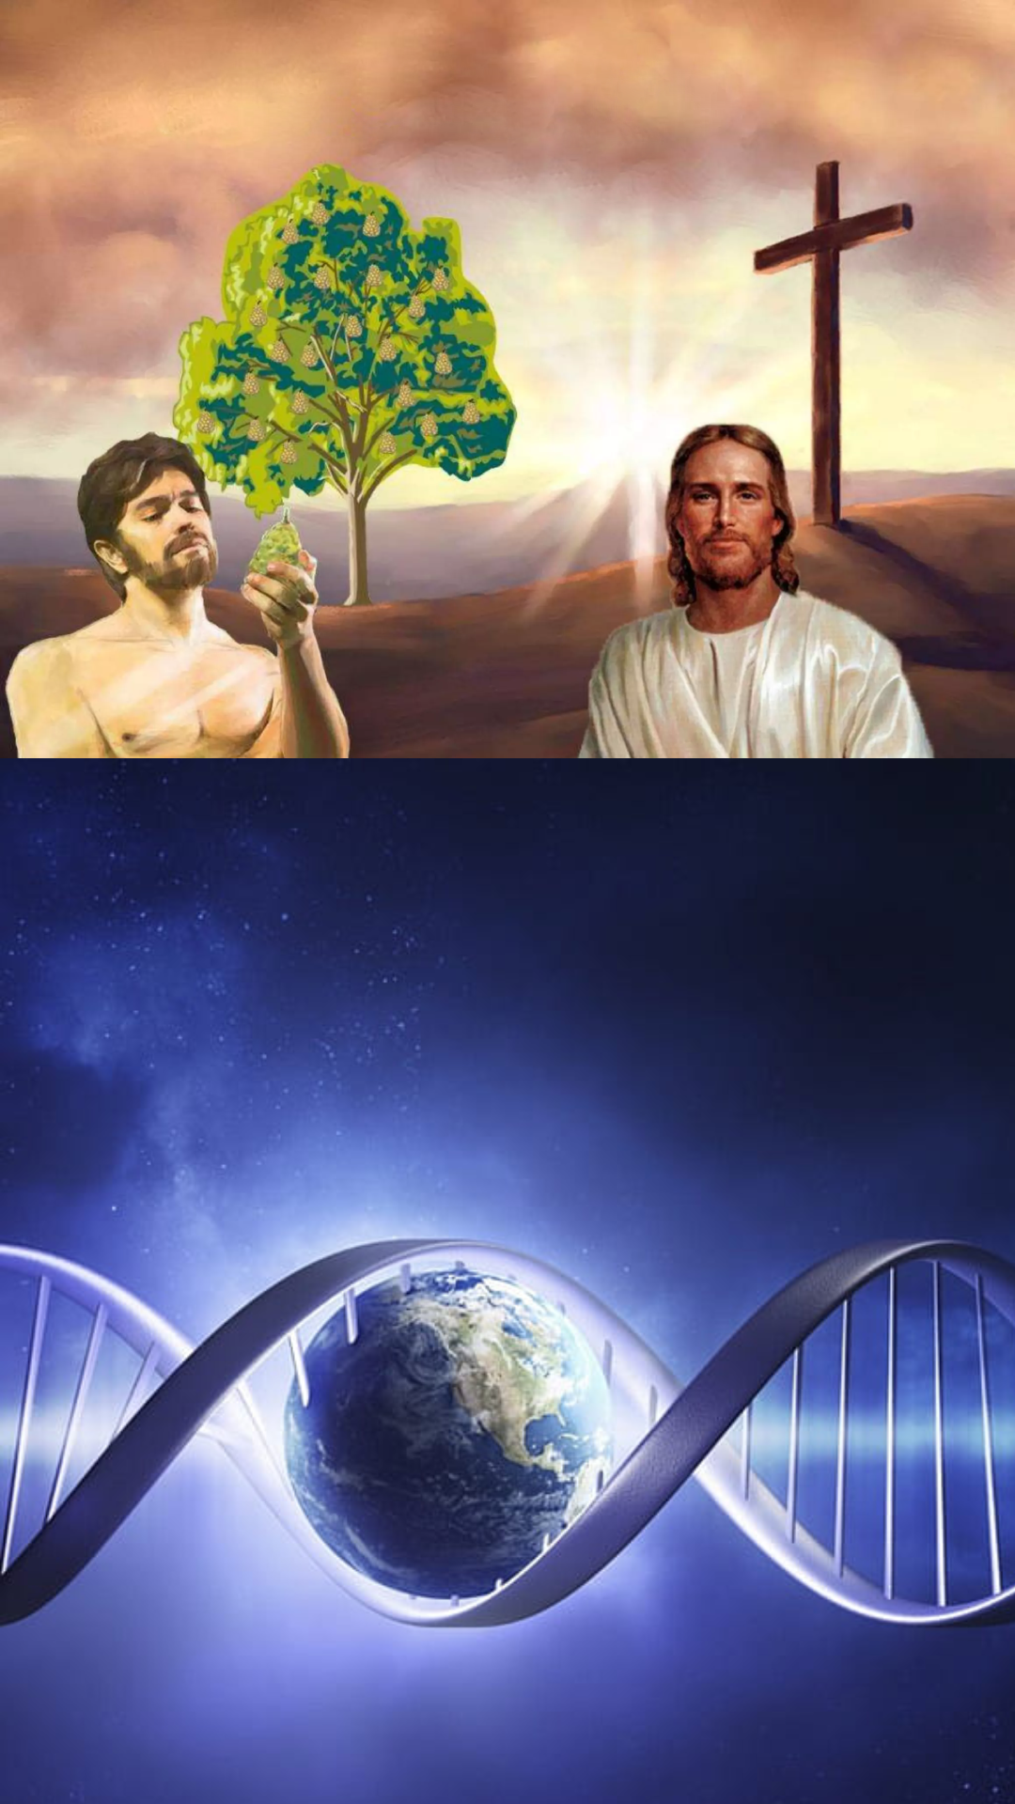
EVANGELIO, JUICIO, CREACIÓN
diciendo a gran voz: Temed a Dios, y dadle gloria, porque la hora de su juicio ha llegado; y adorad a aquel que hizo el cielo y la tierra, el mar y las fuentes de las aguas. (Apocalipsis 14: 7)
Lee Efesios 3:9; Colosenses 1:13 al 17; Apocalipsis 4:11; y Romanos 5:17 al 19. ¿Qué enseñan estos pasajes acerca de Jesús como Creador y Redentor?
R: Dios es el creador de todas las cosas, Dios nos ha librado del pecado. Y Jesucristo creador de todas las cosas y por él existen. Por eso debemos llamar al mundo para que adoren al Creador del Cielo y la Tierra.
Hablar de Evangelio que significa buenas nuevas, ¿y que buenas nuevas debemos dar? Que Cristo Jesús, nació hace aproximadamente dos mil año, para ofrecerse como un cordero sin mancha por la humanidad pecadora. Si Cristo es Eterno entonces el Evangelio es Eterno y hay que darlo a conocer al mundo. Al aceptar a Cristo, librare el Juicio delante del Padre ya que Jesús es nuestro redentor pagando mis culpas al aceptarlo como salvador y redentor. Hoy como pueblo tenemos del deber anuncia el Evangelio Eterno al mundo, para que muchos libren el juicio que ha comenzado, volviéndose la creador del cielo, la tierra y todas las cosas que existe.
“Cristo venció como hombre las tentaciones. Cada hombre puede vencer como Cristo venció. El se humilló a sí mismo por nosotros. Fue tentado en todo punto, así como nosotros. Redimió el desgraciado fracaso de la caída de Adán, y fue vencedor, testificando así ante todos los mundos no caídos y ante la humanidad caída, que el hombre podía guardar los mandamientos de Dios por medio del poder divino que el cielo le concedía” (Mensajes selectos, t. 3, pp. 153, 154).
Reflexionando: Estamos dando testimonio viviente de que tenemos un Dios creador de todas las cosas al cual seguimos y adoramos, y que le hemos entreagdo nuestra vida a su servicio.

Slide 9
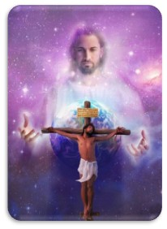
EL CREADOR EN LA CRUZ
“Porque en él fueron creadas todas las cosas, las que hay en los cielos y las que hay en la tierra, visibles e invisibles; sean tronos, sean dominios, sean principados, sean potestades; todo fue creado por medio de él y para él.” (Colosenses 1: 16)
Lee Juan 19:16 al 30, el relato de Juan sobre Jesús en la cruz. ¿Cómo debemos responder a esta asombrosa expresión del amor de Dios?
R: Simplemente adorando al Creador de todas las cosas, tanto en el cielo, como las de la tierra, visibles e invisibles. Dándole honra y gloria con nuestra vida, reflejando su carácter de amor por los demás e invitándolos a que se unan a la adoración del creador.
Que maravilloso es saber que nuestro creador es también nuestro redentor. El Dios que nos creo es el mismo que no redimió. El Dios que te formo con su propias manos, es el mismo que entrego su vida para ser muerto en la Cruz por nosotros, para que tengamos vida eterna. El te creo y luego te redimió, simplemente porque te ama. No hay otra razón, por es misma razón el nunca te abandona. Si el suficientemente poderoso para crear este mundo y todo lo que hay en él, también es suficientemente poderoso para cambiar nuestra vida.
“El pecador puede resistir a este amor, puede rehusar ser atraído a Cristo; pero si no se resiste, será atraído a Jesús; el conocimiento del plan de la salvación le guiará al pie de la cruz, arrepentido de sus pecados, los cuales causaron los sufrimientos del amado Hijo de Dios” (El camino a Cristo, pp. 27).
Reflexionando: A la luz de la Cruz, ¿por qué es tan herética la idea de que los seres humanos caídos pueden añadir algo a lo que Cristo hizo en la Cruz? ¿Cuál de nuestras obras podría agregarse a lo que el Creador ya ha hecho por nosotros?

Slide 10
Vivimos en un mundo llno de dolor y pecado, por lo que a menudo experimentamos circunstancias menos que ideales. En este mundo hay deformidades físicas y mentales. Pero toda la vida es valiosísima para Dios. Aquellos que son menos afortunados no son menos valiosos para Dios. Los seres humanos no se definen por su capacidades intelectuales ni por sus capacidades físicas. La vida humana tiene valor porque el Creador divino nos trajo a la exitensi y tiene un propósito para cada individuo.
La creación habla de nuestro valor a los ojos de Dios. Habla de cuando valemos para él. No estamos solos en el universo, como si fuéramos una mota de polvo cósmico. Ël nos creó, él nos formó y él nos hizo. No evolucionamos. No somo un accidente genético. Jesús es digno de nuestra adoración porque no solo nos creó, sino que también nos redimió. La creación y la redención están en el corazón de toda verdadera adoración.
En la lección de esta semana nos enfocamos en dos preguntas que nos ayudaron a entender por que debemos adorar Dios: 1) ¿A quien adoramos?, 2) ¿Creación o evolución?.
“[...] Aquel que nos creó nos invita a entregar nuestra vida en el acto de adoración para volver a recibirla enriquecida de él, para usarla en beneficio de los demás. La adoración tiene que ver con la naturaleza misma de nuestra existencia, con su propósito y con la necesidad de tener un centro externo a nosotros mismos que nos libere del egoísmo. No adorar a Dios es perder nuestra razón de existir; es existir en un estado de desorientación y, por lo tanto, estar muriendo; es dirigirnos hacia la extinción total porque estamos desconectados de la Fuente misma de la vida” (Á. M. Rodríguez,” (The Closing of the Cosmic Conflict: Role of the Three Angels’ Messages”, p. 42).
Notes:
.

